Slide 1
Cas Mme M

Slide 2
Patiente de 40 ans, en bon état général
Depuis l’âge de 18 ans, des céphalées en casque
Surdité de transmission Oreille gauche
G3P1 (IMG pour syndrome polymalformatif, Mort néonatal sur malformation cardiaque)

Slide 3
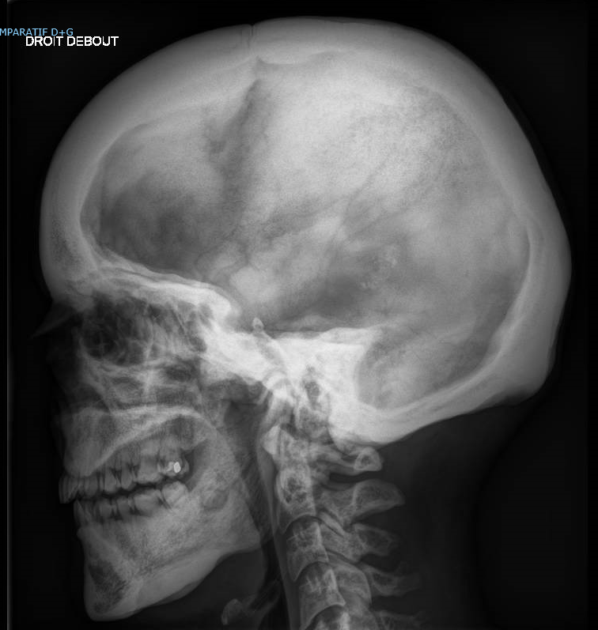
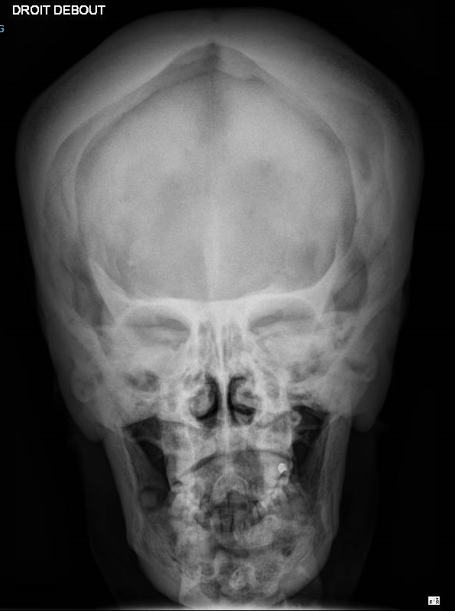

Slide 4
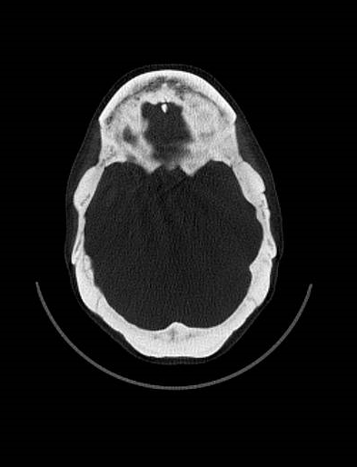
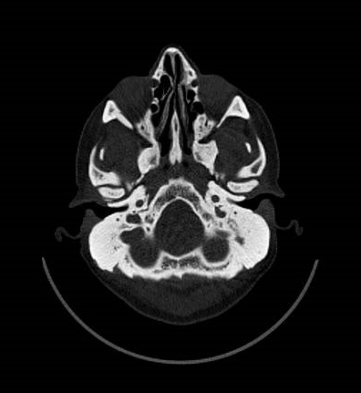

Slide 5
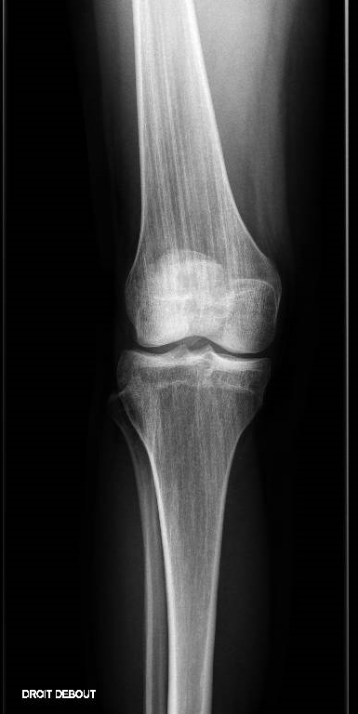
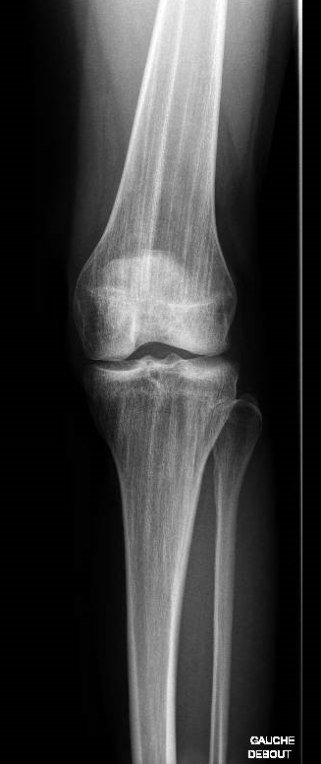
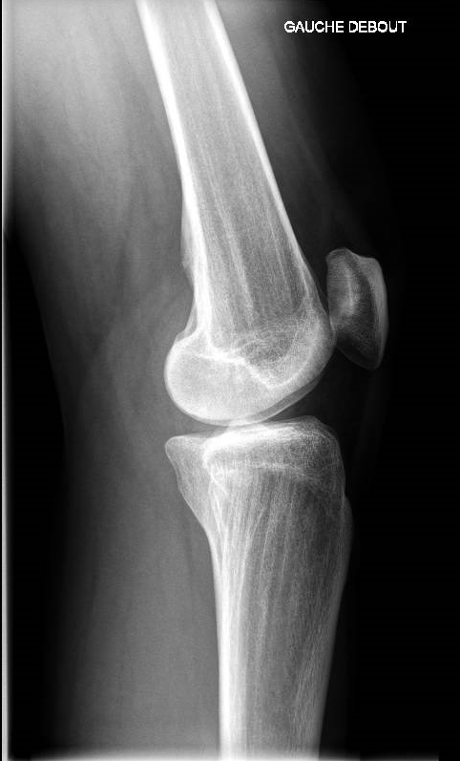

Slide 6
Ostéopathie striée-Sclérose crânienne
Osteopoecilie striée ou Maladie de Voorhoeve
Dysplasie osseuse condensante par anomalie de résorption de l’os secondaire
Sporadique ou transmise AD lié à l’X (gène LEMD3-WT2)
Clinique :
Asymptomatique
Malformations cardiaques
Paralysie des NC
Complications auditives
Complications dentaires

